Slide 1
Прокаріотичі організми: археї, бактерії. Особливості їхньої організації та функціонування

Slide 2
Дайте відповідь на такі питання:
У чому полягає відмінність всіх живих організмів від вірусів?
Яких заходів можна вжити для запобігання вірусним інфекціям?
Яке вірусне захворювання вдалося ліквідувати?
Чому вченим постійно доводиться розробляти нові вакцини проти грипу?
Які існують шляхи поширення СНІДу?
Якими шляхами не передається ВІЛ?
Що треба робити, щоб не захворіти на СНІД?
Чому не вдається створити вакцину проти ВІЛ?
Пригадайте, хто такі прокаріоти?

Slide 3
Доядерні або прокаріоти — організми без ядра клітини.
Цей набір характеристик відрізняє їх від еукаріотів (ядерних організмів), які мають клітинні ядра і можуть бути як одноклітинними, так і багатоклітинними. Різниця між структурою прокаріотів та еукаріотів найбільша серед груп організмів. Більшість прокаріотів - бактерії, і ці два терміни раніше розглядалися як синоніми. Проте, американський вчений Карл Воуз у 1977 році запропонував поділ прокаріотів на бактерій і архей через істотні генетичні відмінності між цими групами. Система поділу на еукаріотів, бактерій та архей зараз вважається визнаною та називається Системою трьох доменів. Вона замінила собою систему двох імперій
Тож розглянемо особливості організації і функціонування Архей та Бактерій більш докладно.
План
1. Особливості організації та функціонування архей.
2. Особливості організації та функціонування бактерій.

Slide 4
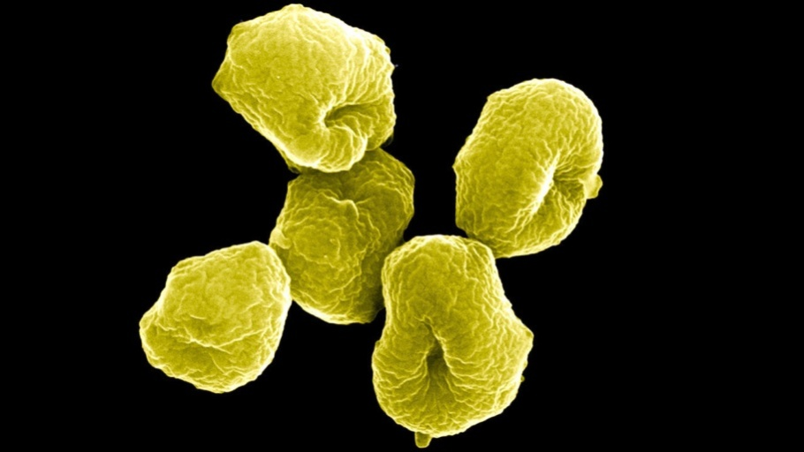
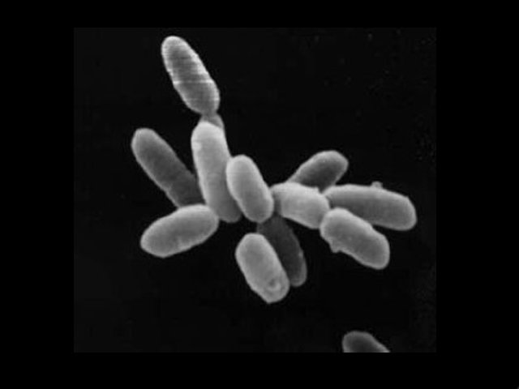
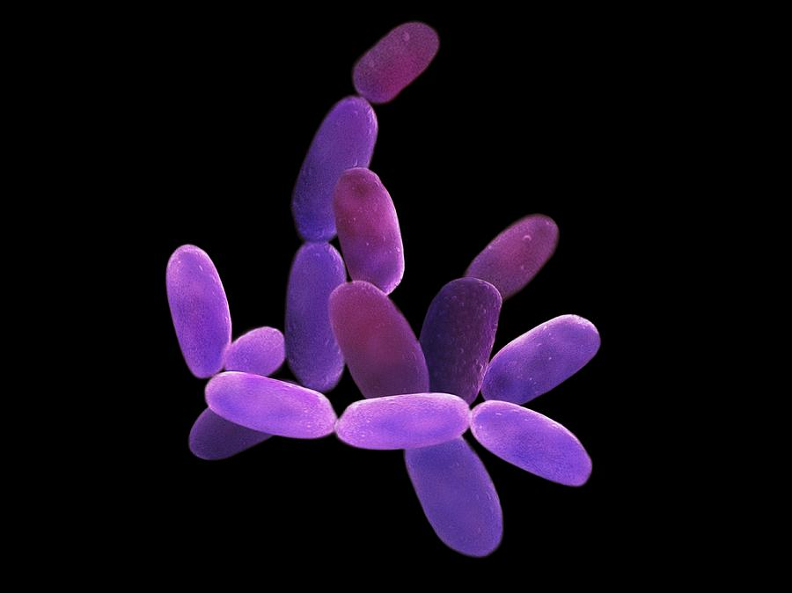
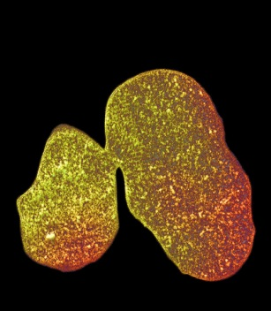
Архе́ї (архебактерії) — одна з груп живих організмів, до якої належать мікроскопічні одноклітинні прокаріоти, що дуже відрізняються низкою фізіолого-біохімічних ознак від справжніх бактерій (еубактерій).

Slide 5
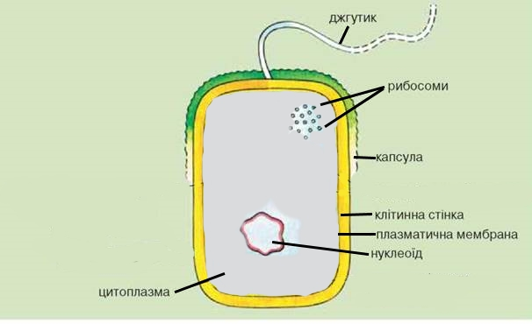
Основні ознаки Архей:
Розміри від 0,1 до 15 мкм у діаметрі;
форми: кулі, палички, тонкі нитки, спіралі, диски, майже прямокутні, плоскі, квадратні;
є винятково одноклітинними організмами;
мають прокаріотичну будову клітини (з цитоплазматичних органел — лише нуклеоїд та рибосоми);

Slide 6
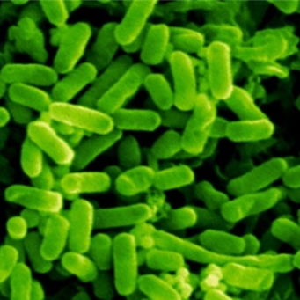
- мембрани можуть бути одношаровими;
- клітинна стінка складається з псевдомуреїну;
- джгутик є суцільною білковою ниткою, обертається ліворуч, росте від основи, рухається з використанням енергії АТФ;
- мають унікальні метаболічні процеси: метаногенез, бактеріородопсиновий фотосинтез;
- за екологією: термофіли, галофіти (солоне середовище), ацидофіли (кисле середовище), алкалофіли(лужне середовище).

Slide 7
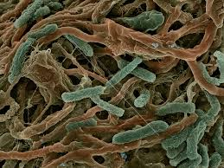
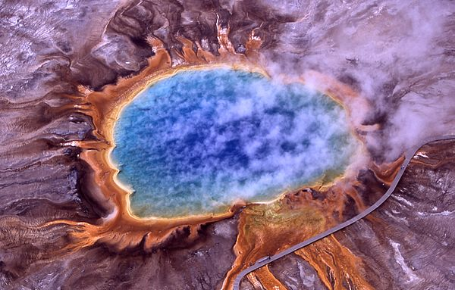
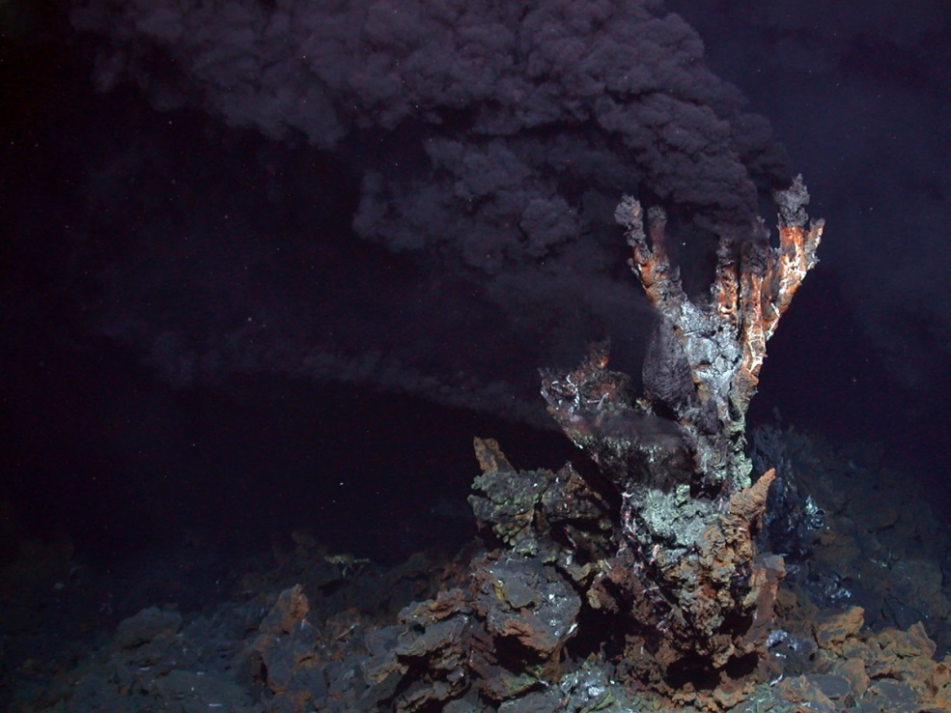
Термофі́ли — організми, які живуть при відносно високих температурах, понад 45^{о}С. Термофіли були знайдені в різних геотермальних регіонах Землі, наприклад гарячих джерелах, схожих на джерела (див. зображення) і морських гідротермальних джерелах. Передумовою їхнього виживання є те, що термофіли мають ферменти, які можуть функціонувати при високих температурах
Чорні курці (чорні палії) — гідротермальні джерела в рифтових зонах світового океану, вода яких насичена сполуками металів та сірки, внаслідок чого має чорний колір. Навколо таких джерел утворюється унікальна екосистема.

Slide 8
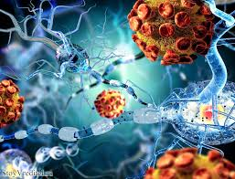
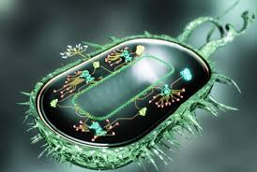
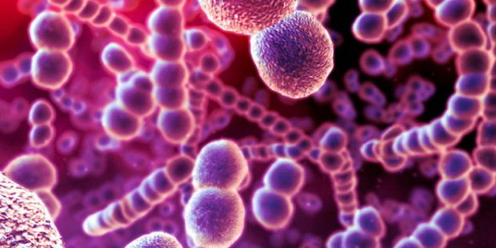
Бакте́рії — одна з основних груп живих організмів. До цієї групи належать так звані “типові” бактерії, ціанобактерії (“синьозелені водорості”), актиноміцети, рикетсії, хламідії, міксобактерії...Це найдавніші клітинні організми, що існують на Землі. Можуть вважатись предками інших доменів — Археїв та Еукаріотів.

Slide 9
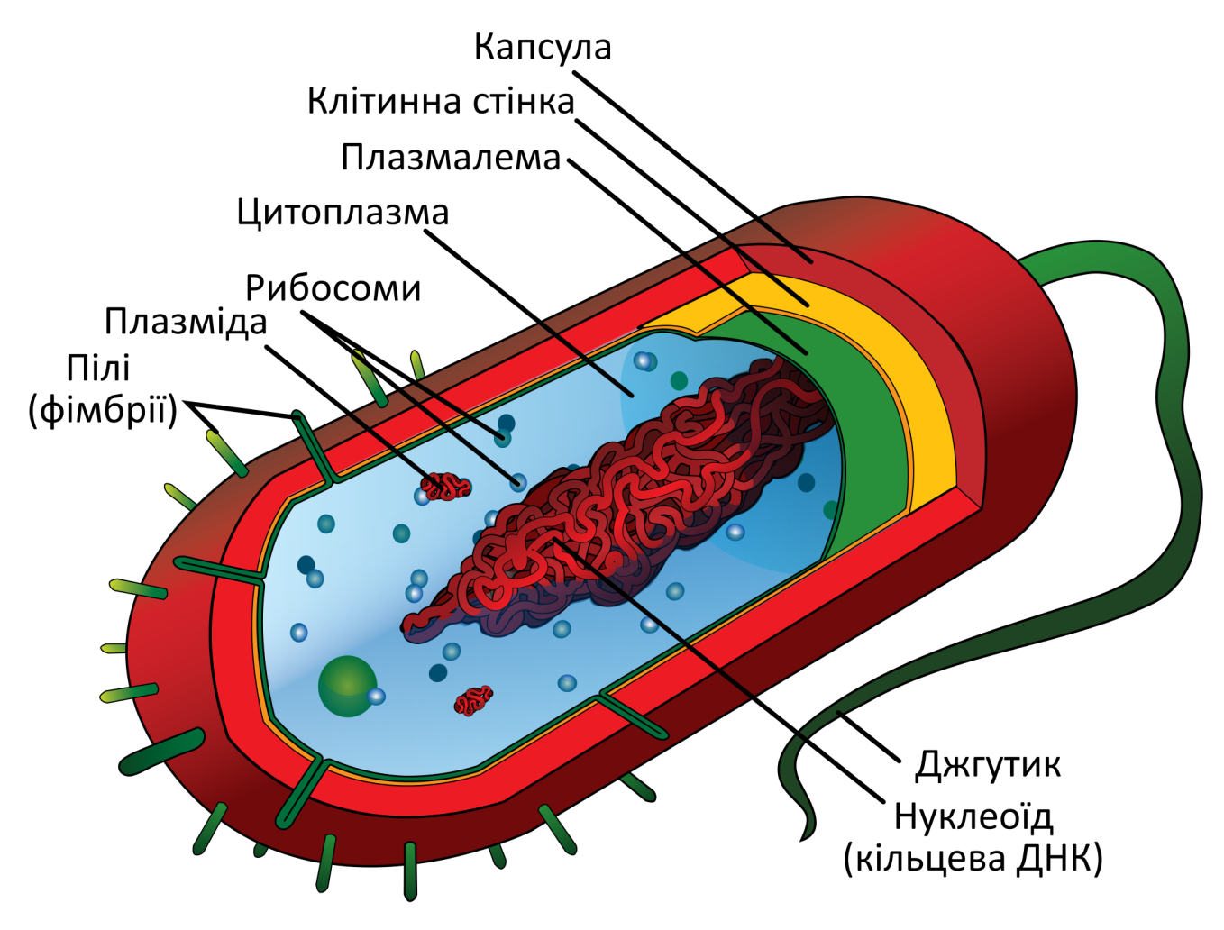
Основні ознаки Бактерій:
- Середні розміри– від 0,5 до 5 мкм.
За формою клітини можуть бути кулястими(коко), паличкоподібними( бацили, клостридії, псевдомонали), звивистими( вібріони, спірили, спірохети), рідше – зірчастими, театраедичними, кубічними, С-подібними або О-подібними.
одноклітинні, колоніальні й навіть багатоклітинні;
- прокаріотична будова клітин (нуклеоїд, рибосоми, фотосинтезуючі, нітрогенофіксуючі структури...)

Slide 10
- геном не містить білків гістонів (упаковують ДНК в хроматин);
- мембрани складаються з фосфоліпідів;
- мембрани завжди двошарові, також наявна часто додаткова, периплазматична мембрана, що розташована ззовні від клітинної стінки;
- клітинна стінка містить муреїн, може містити додаткові шари;
- джгутик є порожньою білковою ниткою, обертається праворуч, росте від кінця, рухається з використанням протонного градієнту;
- унікальні процеси: більшість типів бродіння, азотфіксація, фотосинтез на основі бактеріофілу, анаеробне дихання;
- живуть у всіх екотопах Землі, переважають за умов нормальної температури, тиску та вмісту кисню.

Slide 11
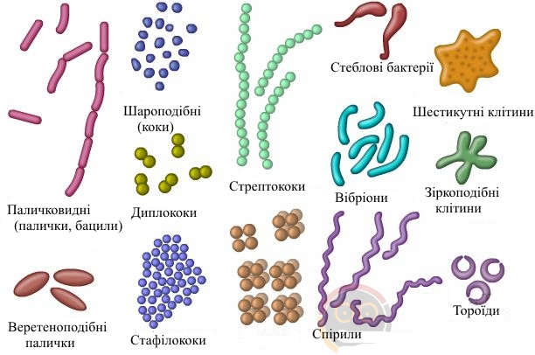

Slide 12
Дайте відповідь на запитання:
За якими критеріями відрізняються домени Археї, Бактерії та Еукаріоти?
Які особливості будови і функціонування Архей та Бактерій?
Наведіть приклади негативного впливу бактерій на життя та стан здоров'я людини, тварини, рослини.
Яку користь можуть приносити бактерії людству? Наведіть приклади
Домашнє завдання.
Підготувати повідомлення за темами «Бактеріальні захворювання рослин», «бактеріальні захворювання тварин», «Бактеріальні захворювання людини». Зазначити симптоми, шляхи передачі, способи профілактики таких хвороб та лікування.

